Slide 1

JUNTA DIRECTIVA
Diciembre 15 de 2017

Slide 2


ORDEN DEL DIA
ORDEN DEL DÍA
Verificación del Quorum.
Aprobación del orden del día
Aprobación Acta 141
Informe Comité Financiero
Perspectiva Mediano plazo para FRISCO
Informe Comercialización CISA
Proposiciones y Varios.
Anexo: Análisis inmuebles reportados por CISA presentado en la Junta Directiva del 25 de octubre de 2017.

Slide 3
ORDEN DEL DIA
ORDEN DEL DÍA
Verificación del Quorum.
Aprobación del orden del día
Aprobación Acta 141
Informe Comité Financiero
Perspectiva Mediano plazo para FRISCO
Informe Comercialización CISA
Proposiciones y Varios.

Slide 4
ESTADOS FINANCIEROS SAE NOVIEMBRE DE 2017
1. PRESENTACIÓN ESTADOS FINANCIEROS SAE A NOVIEMBRE DE 2017
Vicepresidencia Administrativa y Financiera – Gerencia Financiera
Vicepresidencia Administrativa y Financiera - Gerencia Financiera

Slide 5

ESTADO DE SITUACION FINANCIERA INDIVIDUAL
PERIODOS TERMINADOS EL 30 DE NOVIEMBRE DE 2017 Y 30 DE NOVIEMBRE 2016
(cifras expresadas en millones de pesos colombianos)
ACTIVO | Al 30 Noviembre 2017 |  | Al 30 Noviembre 2016 |  | Al 31 Diciembre 2016 |  | Variación % Noviembre 2017-2016 |  | Variación % Nov -Dic 2017-2016
ACTIVO CORRIENTE
Efectivo en Bancos | 361 |  | 760 |  | 545 |  | -53 |  | -34
Inversiones de administración de liquidez | 7,887 |  | 9,940 |  | 8,149 |  | -21 |  | -3
Cuentas por Cobrar Corto Plazo | 2,570 |  | 2,647 |  | 3,045 |  | -3 |  | -16
TOTAL ACTIVO CORRIENTE | 10,818 |  | 13,347 |  | 11,739 |  | -19 |  | -8
ACTIVO NO CORRIENTE
Cuentas por Cobrar Largo Plazo | 943 |  | 8,153 |  | 8,537 |  | -88 |  | -89
Deterioro | -598 |  | -598 |  | -598 |  | 0 |  | 0
Total Cuenta por Cobrar Largo Plazo | 345 |  | 7,555 |  | 7,939 |  | -95 |  | -96
Propiedades, Planta y equipo | 373 |  | 462 |  | 461 |  | -19 |  | -19
Otros Activos ( anticipos Impuestos / Diferidos) | 11,174 |  | 281 |  | 250 |  | 3,877 |  | 4,370
TOTAL ACTIVO NO CORRIENTE | 11,892 |  | 743 |  | 711 |  | 1,501 |  | 1,573
TOTAL ACTIVO | 22,711 |  | 21,645 |  | 20,389 |  | 5 |  | 11
Vicepresidencia Administrativa y Financiera – Gerencia Financiera

Slide 6

ESTADO DE SITUACION FINANCIERA INDIVIDUAL
PERIODOS TERMINADOS EL 30 DE NOVIEMBRE DE 2017 Y 30 DE NOVIEMBRE 2016
(cifra en millones de pesos colombianos)
PASIVO | Al 30 Noviembre 2017 |  | Al 30 Noviembre 2016 |  | Al 31 Diciembre 2016 |  | Variación % Noviembre 2017-2016 |  | Variación % Nov -Dic 2017-2016
PASIVO CORRIENTE
Cuentas por Pagar | 1,747 |  | 1,082 |  | 1,131 |  | 61 |  | 54
Beneficios a los empleados Corto Plazo | 1,992 |  | 556 |  | 466 |  | 258 |  | 327
Provisiones | 165 |  | 1,528 |  | 188 |  | -89 |  | -12
Otros pasivos | 487 |  | 277 |  | 250 |  | 76 |  | 95
TOTAL PASIVO CORRIENTE | 4,391 |  | 3,443 |  | 2,035 |  | 28 |  | 116
TOTAL PASIVO | 4,391 |  | 3,443 |  | 2,035 |  | 28 |  | 116
PATRIMONIO
Capital Suscrito y Pagado | 17,430 |  | 17,430 |  | 17,430 |  | 0 |  | 0
Reservas | 498 |  | 437 |  | 437 |  | 14 |  | 14
Resultados de ejercicios Anteriores | 0 |  | 14 |  | 14 |  | -100 |  | -100
Resultado del ejercicio | 518 |  | 447 |  | 598 |  | 16 |  | -13
Impactos por Transición | ( 126) |  | ( 126) |  | ( 126) |  | 0 |  | 0
TOTAL PATRIMONIO | 18,320 |  | 18,202 |  | 18,353 |  | 1 |  | 0
TOTAL PASIVO Y PATRIMONIO | 22,711 |  | 21,645 |  | 20,389 |  | 5 |  | 11
Vicepresidencia Administrativa y Financiera – Gerencia Financiera

Slide 7
ESTADO DE RESULTADO INTEGRAL INDIVIDUAL
PERIODOS TERMINADOS EL 30 DE NOVIEMBRE DE 2017 Y 30 DE NOVIEMBRE 2016
(cifras expresadas en millones de pesos)
 | nov-17 |  | nov-16 |  | Diciembre 2016 |  | Variación % Noviembre 2017-2016 |  | Variación % Nov - Dic 2017-2016
INGRESOS POR PRESTACION DE SERVICIOS | 27,538 |  | 26,874 |  | 29,891 |  | 2 |  | -8
FINANCIEROS | 501 |  | 475 |  | 534 |  | 5 |  | -6
INGRESOS DIVERSOS | 33 |  | 3 |  | 136 |  | 1,065 |  | -76
TOTAL INGRESOS OPERACIONALES | 28,071 |  | 27,353 |  | 30,560 |  | 3 |  | -8
GASTOS DE ADMINISTRACIÓN DE OPERACIÓN
GASTOS DE PERSONAL | 15,352 |  | 4,649 |  | 5,109 |  | 230 |  | 200
GASTOS GENERALES | 6,309 |  | 6,079 |  | 6,914 |  | 4 |  | -9
IMPUESTOS, CONTRIBUCIONES Y TASAS | 243 |  | 361 |  | 377 |  | -33 |  | -35
GASTOS GENERALES DE VENTA | 3,859 |  | 12,791 |  | 14,056 |  | -70 |  | -73
DETERIORO, DEPRECIACION, AMORT, | 112 |  | 94 |  | 103 |  | 18 |  | 8
OTROS GASTOS OPERACIONALES | 1,503 |  | 2,757 |  | 3,211 |  | -45 |  | -53
TOTAL GASTOS DE ADMINISTRACION | 27,378 |  | 26,731 |  | 29,771 |  | 2 |  | -8
RESULTADO DEL PERIODO ANTES DE IMPUESTOS | 693 |  | 622 |  | 789 |  | 11 |  | -12
IMPUESTO SOBRE LA RENTA Y COMPLEM. | 175 |  | 128 |  | 140 |  | 36 |  | 25
IMPUESTO SOBRE LA RENTA EQUIDAD CREE | 0 |  | 46 |  | 50 |  | -100 |  | -100
RESULTADO DEL PERIODO | 518 |  | 447 |  | 598 |  | 16 |  | -13
Vicepresidencia Administrativa y Financiera – Gerencia Financiera

Slide 8
INFORME PORTAFOLIO NOVIEMBRE DE 2017
2. INFORME PORTAFOLIO
NOVIEMBRE DE 2017
Vicepresidencia Administrativa y Financiera – Gerencia Financiera

Slide 9
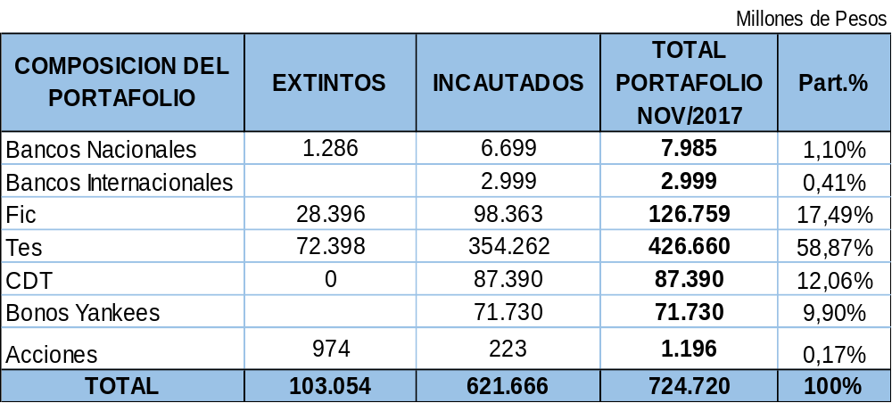
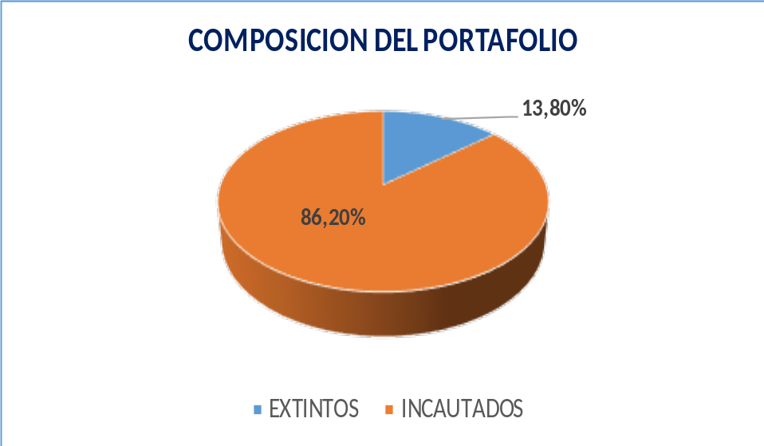
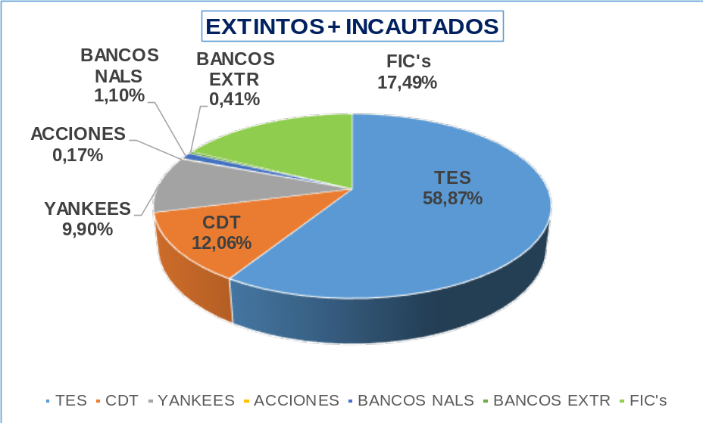
PORTAFOLIO FRISCO NOVIEMBRE DE 2017
PORTAFOLIO FRISCO NOVIEMBRE 2017
Vicepresidencia Administrativa y Financiera – Gerencia Financiera

Slide 10
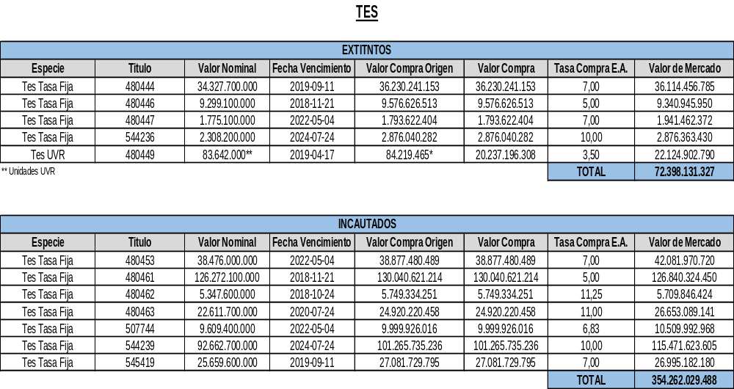
PORTAFOLIO TES FRISCO NOVIEMBRE DE 2017
PORTAFOLIO TES FRISCO NOVIEMBRE 2017
Vicepresidencia Administrativa y Financiera – Gerencia Financiera

Slide 11
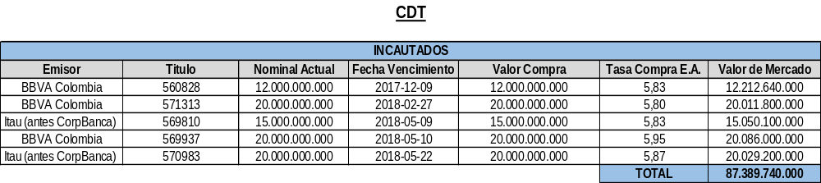
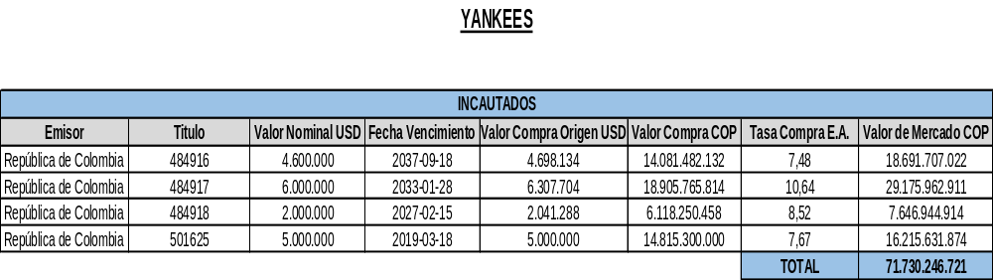
PORTAFOLIO FRISCO NOVIEMBRE DE 2017
PORTAFOLIO FRISCO NOVIEMBRE 2017
Vicepresidencia Administrativa y Financiera – Gerencia Financiera

Slide 12
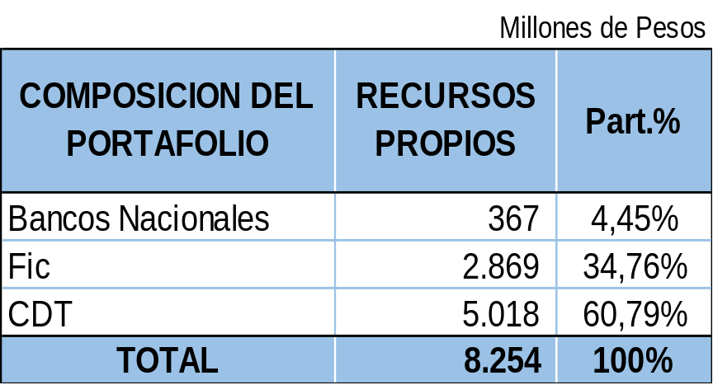
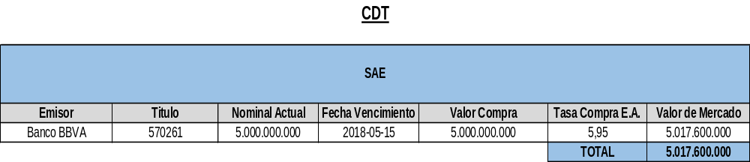
PORTAFOLIO SAE NOVIEMBRE DE 2017
PORTAFOLIO SAE
Vicepresidencia Administrativa y Financiera – Gerencia Financiera

Slide 13
INFORME VENTA DE TÍTULOS DEL PORTAFOLIO – BONOS YANKEE
3. INFORME VENTA DE TÍTULOS DEL PORTAFOLIO – BONOS YANKEE
Vicepresidencia Administrativa y Financiera – Gerencia Financiera

Slide 14
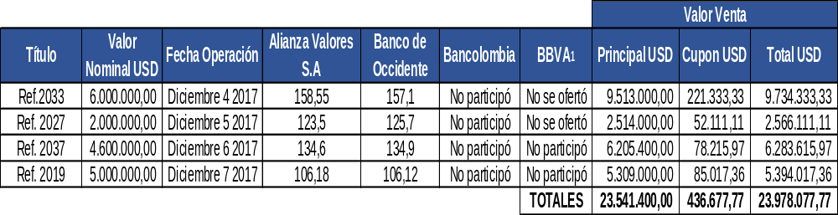
RESUMEN OPERACIÓN VENA DE BONOS YANKEE
RESUMEN OPERACIÓN VENTA BONOS YANKEE
Los recursos producto de la operación, ingresaron en la cuenta de compensación del Citibank NY
1 Teniendo en cuenta que los días 4 y 5 de diciembre Valores Bancolombia informó que para dichas fechas no le era posible participar, se tomó la decisión de contar con una oferta adicional, por lo cual se solicitó cotización al BBVA.
Vicepresidencia Administrativa y Financiera
Vicepresidencia Administrativa y Financiera – Gerencia Financiera

Slide 15
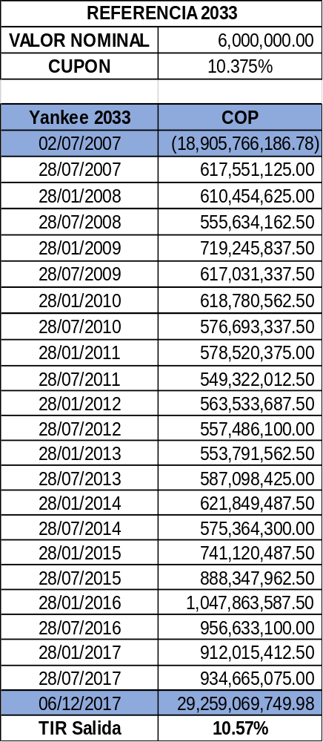
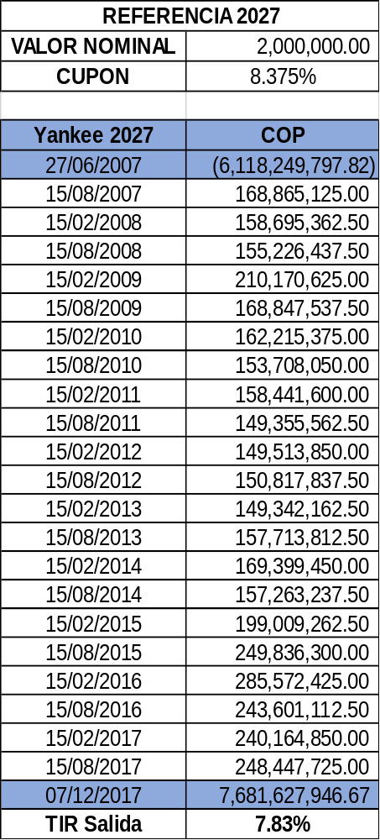
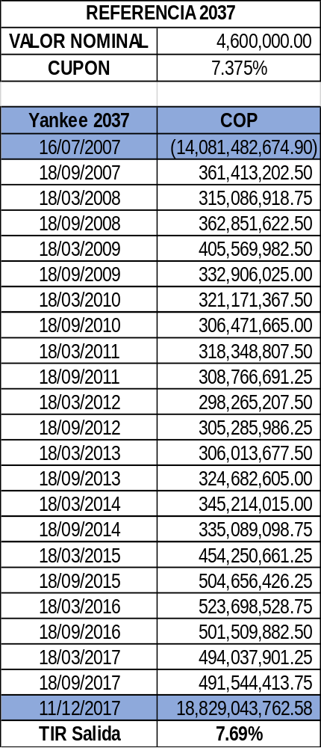
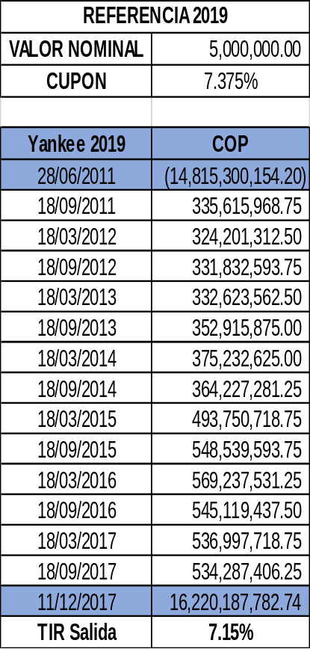
TIR VENTA YANKEES
TIR VENTA YANKEES
Vicepresidencia Administrativa y Financiera – Gerencia Financiera

Slide 16

ADICIÓN Y PRÓRROGA CONTRATO DE SERVICIOS TEMPORALES
4. ADICION Y PRORROGA CONTRATO DE SERVICIOS TEMPORALES
Vicepresidencia Administrativa y Financiera – Gerencia de Talento Humano

Slide 17
CONTRATO
EMPRESA DE SERVICIOS TEMPORALES - EST
CONTRATO EMPRESA DE SERVICIOS TEMPORALES - EST
Contrato actual - EST
Para atender las labores ocasionales, accidentales o transitorias, los reemplazos de personal en vacaciones, en uso de licencia, en incapacidad por enfermedad o maternidad y los incrementos en la prestación de servicios, la Sociedad de Activos Especiales SAS, suscribió un contrato con las siguientes características:
CONTRATO No.: | 017-2017
OBJETO: | Contratar una (1) Empresa de Servicios Temporales – EST – que preste el servicio especializado de administración de personal en misión, requeridos por la SAE SAS, de conformidad con los términos de la invitación y la propuesta presentada.
CONTRATISTA: | NASES EST, EMPRESA DE SERVICIOS TEMPORALES SAS
VALOR ACTUAL DEL CONTRATO: | SETECIENTOS TREINTA MILLONES DE PESOS MCTE ($730.000. 000.oo)
PLAZO DE EJECUCIÓN Y VIGENCIA ACTUAL DEL CONTRATO: | La ejecución del contrato es de ocho (8) meses o hasta agotar el presupuesto, lo primero que ocurra.
FECHA DE INICIO: | 05/06/2017
FECHA DE TERMINACIÓN: | 05/02/2018
Vicepresidencia Administrativa y Financiera - Gerencia de Talento Humano
Vicepresidencia Administrativa y Financiera – Gerencia de Talento Humano
Notes:
i

Slide 18
CONTRATO EMPRESA DE SERVICIOS TEMPORALES - EST
CONTRATO
EMPRESA DE SERVICIOS TEMPORALES - EST
Solicitud a la Junta Directiva
Autorización para Modificar el contrato de la EST
OBJETO
PLAZO DE EJECUCIÓN Y VIGENCIA DEL CONTRATO
La ejecución del contrato será hasta el 30 de marzo de 2019. (Prorroga de 2 meses)
Prorrogar y adicionar el contrato cuyo objeto es “Contratar una (1) Empresa de Servicios Temporales – EST – que preste el servicio especializado de administración de personal en misión, requeridos por la SAE SAS, de conformidad con los términos de la invitación y la propuesta presentada.”
VALOR DE LA ADICIÓN
$ 256.165.123 - Recursos proyecto FARC
Con el saldo del contrato se deben cubrir los trabajadores en misión requeridos para atender las labores ocasionales, accidentales o transitorias, los reemplazos de personal en vacaciones, en uso de licencia, en incapacidad por enfermedad o maternidad y los incrementos en la prestación de servicios, correspondiente a los tres (3) primeros meses del año 2018.
Vicepresidencia Administrativa y Financiera - Gerencia de Talento Humano
Vicepresidencia Administrativa y Financiera – Gerencia de Talento Humano
Notes:
i

Slide 19
CONTRATO DE TRANSPORTE Y ALOJAMIENTO
5. ADICION Y PRÓRROGA CONTRATO DE TRANSPORTE Y ALOJAMIENTO
Vicepresidencia Administrativa y Financiera – Gerencia de Talento Humano

Slide 20
CONTRATO DE TRANSPORTE Y ALOJAMIENTO
CONTRATO
TRANSPORTE Y ALOJAMIENTO
Contrato actual – Agencia de Viajes
Para atender los tiquetes aéreos y hoteles requeridos en las comisiones de servicios y autorizaciones de desplazamiento, la Sociedad de Activos Especiales SAS, suscribió un contrato con las siguientes características:
CONTRATO No.: | 07-2014
OBJETO: | “El CONTRATISTA se obliga para con SAE a suministrar los tiquetes aéreos con cobertura a nivel nacional e internacional, así como la prestación de servicios de agencia de viajes, de conformidad con las especificaciones y características señaladas en su oferta”.
CONTRATISTA: | MAYATUR S.A.S
VALOR ACTUAL DEL CONTRATO: | DOS MIL TREINTA Y SIETE MILLONES CIENTO CUARENTA Y DOS MIL DIECIOCHO PESOS M/ CTE ($2.037.142.018.oo)
PLAZO DE EJECUCIÓN Y VIGENCIA ACTUAL DEL CONTRATO: | La ejecución del contrato es de cuarenta y dos (42) meses.
FECHA DE INICIO: | 15/07/2014
FECHA DE TERMINACIÓN: | 14/01/2018
Vicepresidencia Administrativa y Financiera – Gerencia de Talento Humano
Notes:
i

Slide 21
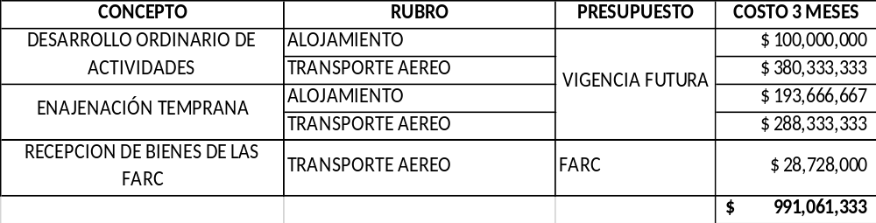
CONTRATO DE TRANSPORTE Y ALOJAMIENTO
CONTRATO
TRANSPORTE Y ALOJAMIENTO
Solicitud a la Junta Directiva
Autorización para Modificar el contrato de MAYATUR S.A.S
OBJETO
PLAZO DE EJECUCIÓN Y VIGENCIA DEL CONTRATO
La ejecución del contrato será hasta el 30 de marzo de 2019. (Prorroga de 2.5 meses)
Prorrogar y adicionar el contrato cuyo objeto es “El CONTRATISTA se obliga para con SAE a suministrar los tiquetes aéreos con cobertura a nivel nacional e internacional, así como la prestación de servicios de agencia de viajes, de conformidad con las especificaciones y características señaladas en su oferta”.
VALOR DE LA ADICIÓN
Vicepresidencia Administrativa y Financiera - Gerencia de Talento Humano
Vicepresidencia Administrativa y Financiera – Gerencia de Talento Humano
Notes:
i

Slide 22
ORDEN DEL DIA
ORDEN DEL DÍA
Verificación del Quorum.
Aprobación del orden del día
Aprobación Acta 141
Informe Comité Financiero
Perspectiva Mediano plazo para FRISCO
Informe Comercialización CISA
Proposiciones y Varios.

Slide 23

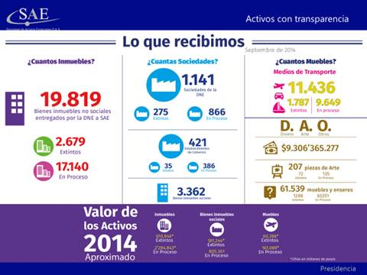
INVENTARIO RECIBIDO DE LA DNE EL
INVENTARIO RECIBIDO POR LA DNE EN LIQUIDACIÓN
Sociedad de Activos Especiales
Sociedad de Activos Especiales

Slide 24
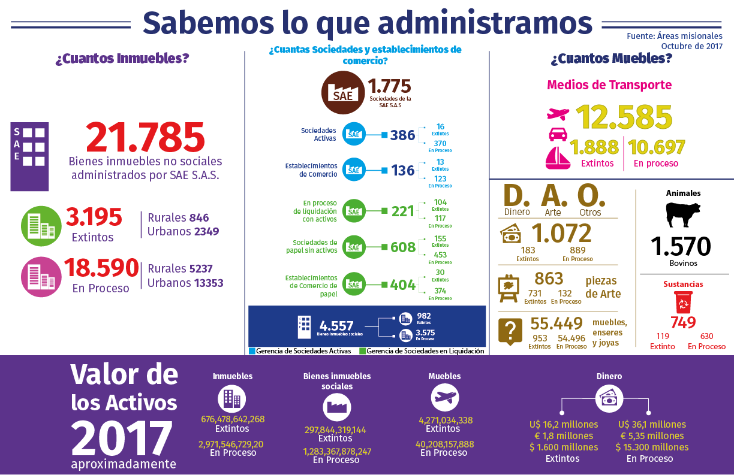
INVENTARIO ACTUAL ADMINISTRADO
INVENTARIO ACTUAL ADMINISTRADO
Sociedad de Activos Especiales
Sociedad de Activos Especiales

Slide 25
ACTIVOS CON TRANSPARENCIA
Activos con transparencia
EXTINTOS
Sociedad de Activos Especiales

Slide 26
TIEMPOS PROCESO DE EXTINCIÓN DE DOMINIO
ACTIVOS ADMINISTRADOS
Fuente: Matrix Corte 31 de Agosto de 2017
** los Datos corresponden a una muestra de acuerdo con la información de inicio de los procesos que contiene el aplicativo misional.

Slide 27
PROYECCIÓN DE EXTINCIONES FRISCO 2025
PROYECCIÓN DE EXTINCIONES FRISCO 2025
Comportamiento Histórico
Línea de Tendencia
Máximo y Mínimos
 | PROYECCIONES
 |  | 2018 | 2019 | 2020 | 2021 | 2022 | 2023 | 2024 | 2025 | 2026 | 2027
Promedio |  | 180 | 185 | 190 | 195 | 200 | 205 | 210 | 215 | 220 | 225
Superior |  | 304 | 308 | 313 | 318 | 323 | 328 | 333 | 338 | 343 | 348
Inferior |  | 57.1 | 62.1 | 67.1 | 72.1 | 77 | 82 | 87 | 92 | 97 | 102
Fuente: GIT aseguramiento de la Información
Datos Matrix con corte 30 de Agosto de 2017
Presidencia

Slide 28
PROYECCIÓN INMUEBLES EXTINTOS
Este escenario trae el presupuesto en el cual las ventas se realicen en 6 meses una vez publicado
Sociedad de Activos Especiales

Slide 29
PROYECCIÓN MEDIOS DE TRANSPORTE EXTINTOS
PROYECCION MEDIOS DE TRANSPORTE EXTINTOS
Este escenario trae el presupuesto en el cual las ventas se realicen 4 subastas al año, como se tiene predeterminado con el operador comercial.
Sociedad de Activos Especiales
Sociedad de Activos Especiales

Slide 30
PROYECCIÓN SOCIEDADES EXTINTAS
PROYECCION SOCIEDADES EXTINTOS
Este escenario trae el presupuesto en el cual las ventas sean el 100% de lo que se aliste.
Sociedad de Activos Especiales
Sociedad de Activos Especiales

Slide 31
CONCLUSIONES BIENES EXTINTOS
De conformidad con la proyecciones analizadas para inmuebles no sociales se va a contar con un portafolio de 251 inmuebles Extintos disponibles para la venta en el año 2019, es decir una disminución en del 83% del inventario disponible para el 2017 - II .
De conformidad con la proyecciones analizadas para medios de transporte no sociales NO se va a contar con un portafolio medios de transporte Extintos para la venta en el año 2019.
De conformidad con la proyecciones analizadas para sociedades se va a contar con un portafolio de 288 Sociedades Extintas disponibles para la venta en el año 2019, es decir una disminución en del 5% del inventario disponible para el 2017 - II .
Oficina de Comunicaciones y Atención al Ciudadano
Sociedad de Activos Especiales

Slide 32
ACTIVOS CON TRANSPARECIA
Activos con transparencia
EN PROCESO DE EXTINCIÓN DE DOMINIO
Oficina de Comunicaciones y Atención al Ciudadano
Sociedad de Activos Especiales

Slide 33

GESTIÓN PRODUCTIVIDADES ACTIVOS EN PROCESO
GESTIÓN PRODUCTIVIDADES ACTIVOS EN PROCESO
VENTA DE TITULOS DEL PORTAFOLIO
Registros contables en la cuenta pasiva 2453 - Recursos Recibidos en Administración correspondientes productividades de activos en proceso.
Títulos valores del portafolio de inversión respaldan recursos de la cuenta 2453.
Para 2017 se proyecta la venta de títulos representativos de productividades por la suma de $55.878 millones.
*Información con corte 31 de Octubre
Fuente: Gerencia Financiera
Sociedad de Activos Especiales
Sociedad de Activos Especiales

Slide 34
GESTIÓN ENAJENACIÓN TEMPRANA
GESTIÓN DE ENAJENACIÓN TEMPRANA
100%
100%
100%
39%
18%
24%
46%
Representados en $88.208 y un ahorro en almacenamiento por $2.457
*Información con corte 31 de Octubre
Fuente: Matrix, Gerencia de Muebles
Dinero Cifras en Millones de Dólares
Sociedad de Activos Especiales
Sociedad de Activos Especiales

Slide 35
PROYECCIÓN INMUEBLES EN PROCESO
PROYECCION INMUEBLES EN PROCESO
Este escenario trae el presupuesto en el cual las ventas se realicen en 6 meses una vez publicado
Sociedad de Activos Especiales
Sociedad de Activos Especiales

Slide 36
PROYECCIÓN MEDIOS DE TRANSPORTE EN PROCESO
PROYECCION MEDIOS DE TRANSPORTE EN PROCESO
Este escenario trae el presupuesto en el cual las ventas se realicen 4 subastas al año, como se tiene predeterminado con el operador comercial.
Sociedad de Activos Especiales
Sociedad de Activos Especiales

Slide 37
PROYECCIÓN SOCIEDADES EN PROCESO DE EXTINCIÓN
PROYECCION SOCIEDADES EN PROCESO DE EXTINCION
Este escenario trae el presupuesto en el cual las ventas sean el 100% de lo que se aliste.
Sociedad de Activos Especiales
Sociedad de Activos Especiales

Slide 38
CONCLUSIONES BIENES EN PROCESO DE EXTINCIÓN
De conformidad con la proyecciones analizadas para inmuebles no sociales se va a contar con un portafolio de 5671 inmuebles En Proceso de Extinción de Dominio disponibles para la venta en el año 2019, es decir una disminución en del 59% del inventario disponible para el 2017 - II .
De conformidad con la proyecciones analizadas para medios de transporte no sociales se va a contar con un portafolio de 4.021 inmuebles En Proceso de Extinción de Dominio disponibles para la venta en el año 2019, es decir una disminución en del 5% del inventario disponible para el 2017 - II
De conformidad con la proyecciones analizadas para sociedades se va a contar con un portafolio de 654 Sociedades En Proceso de Extinción de Dominio disponibles para la venta en el año 2019, es decir un aumento en del 15% del inventario disponible para el 2017 - II .
Oficina de Comunicaciones y Atención al Ciudadano
Sociedad de Activos Especiales

Slide 39
ORDEN DEL DIA
ORDEN DEL DÍA
Verificación del Quorum.
Aprobación del orden del día
Aprobación Acta 141
Informe Comité Financiero
Perspectiva Mediano plazo para FRISCO
Informe Comercialización CISA
Proposiciones y Varios.

Slide 40
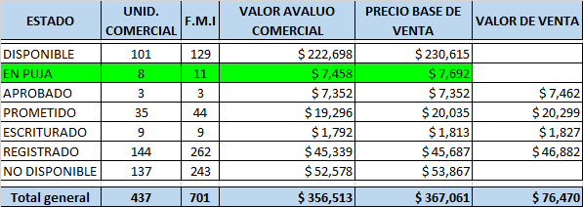
ESTADO PORTAFOLIO INMUEBLES –
PROCESO DE COMERCIALIZACIÓN
ESTADO PORTAFOLIO INMUEBLES – PROCESO DE COMERCIALIZACIÓN
AÑO 2015
25
38
$9.917
AÑO 2016
80
129
$22.379
Cifras en Millones $
CONCEPTO
Unid. Comerciales Vendidas:
M.I. Vendidas:
Valor Ventas:
AÑO 2017
86
151
$44.143
$32.296
$76.470
Fuente: Informe CISA Consolidado al 11 de diciembre 2017
Gerencia Comercial

Slide 41
ANÁLISIS FACTORES QUE INTERVIENEN EN EL PROCESO DE COMERCIALIZACIÓN
ANÁLISIS FACTORES QUE INTERVIENEN EN EL
PROCESO DE COMERCIALIZACIÓN
Propuesta:
Solicitud actualización avalúos 90 días antes del vencimiento
Factores:
Insumo
Reducción tiempos de comercialización a (15 días hábiles) – proceso de subasta
Tiempo
Publicidad
Publicación precio, con aplicación de formula de valoración de activos
Compensación
Incentivo 5 puntos adicionales comisión por venta en los primeros 90 días – periodo 6 meses
Cobertura
Red depositarios SAE – Proceso comercial
Venta rurales (sin vocación productiva)
Precio
Aplicación formula valoración de activos a los 90 días de publicación ( “N” 12 meses)

Slide 42
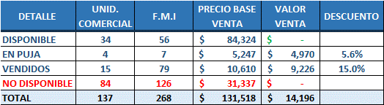
PUBLICACIÓN VALOR “N” DE COMERCIALIZACIÓN INMUEBLES
PUBLICACIÓN VALOR “N” COMERCIALIZACIÓN
DE INMUEBLES
Cifras en Millones $
El valor promedio de descuento otorgado corresponde al 10.3% del valor base de venta.
El 47% de los inmuebles con “N” aplicado, se ha vencido el avaluó.
El 21% de los inmuebles con “N” aplicado se encuentran disponibles para comercializar.
PROPUESTA:
Con el fin de generar una mayor movilidad al portafolio de ventas, se sugiere a la Junta Directiva autorizar la publicación del precio de venta con el “N” aplicado.
VENTAJAS:
Mayor Transparencia en el valor base de venta de los activos.
Interés en el mercado por los inmuebles del FRISCO.
Optimización en procesos de actualización de avalúos
Mayor generación de recursos disponibles para cumplir con las transferencias a la Nación.
Gerencia Comercial

Slide 43
PUBLICACIÓN VALOR “N” DE COMERCIALIZACIÓN INMUEBLES
PUBLICACIÓN VALOR “N” COMERCIALIZACIÓN
DE INMUEBLES
Supuestos modelo de valoración
N:
Propuesto por CISA – autorizado por SAE
Tasa:
DTF semana del 23 al 29 de octubre de 2017 = 5.46%
Gastos:
Enviados por SAE
Ingresos:
Enviados por SAE
Para el ejercicio se tomó una muestra de 31 inmuebles, cuyos resultados son los siguientes:
Gerencia Comercial

Slide 44
PUBLICACIÓN VALOR “N” DE COMERCIALIZACIÓN INMUEBLES
PUBLICACIÓN VALOR “N” COMERCIALIZACIÓN
DE INMUEBLES
Estrategia SAE: Publicación precio venta “Antes y Ahora”
Cifras en Millones $
Se propone solicitar autorización a SAE para revelar el precio mínimo de venta aplicando el modelo de valoración, para todos los inmuebles que se encuentran disponibles con más de 3 meses en el inventario.
Se exceptúan aquellos que serán comercializados a través de subasta y los que presentan avalúo catastral por encima del comercial.
Inventario comercializables SAE
Estado | No inmuebles | Valor avalúo
Venta en subasta | 5 | $ 118,008
Casa Gacha | 1 | $ 49,679
Inmuebles en Puja | 8 | $ 7,458
Avalúo catastral mayor al comercial | 18 | $ 12,842
Menos de 6 meses en el inventario | 56 | $ 14,989
Cumplieron más de 6 meses | 21 | $ 27,180
Total general | 109 | $ 230,157
Se hace ejercicio de valoración para todos los inmuebles de más de 6 meses por valor de avalúo de $27,180 millones
Se toma muestra de 10 inmuebles de los 56 inmuebles de este portafolio entre 3 y 6 meses en inventario por valor de avalúo de $ 5,956 millones, que equivalen al 40% en valor
Se correrá el modelo de valoración para cada inmueble.
Se publicarán los precios de venta iniciales y el valor final con descuento (Antes y Ahora).
El VPN tendrá una vigencia de 3 meses.
Cuando los inmuebles cumplan 6 meses en el inventario se revisará nuevamente el N.
Fecha corte: diciembre 11 de 2017
Cifras expresadas en millones de pesos
Gerencia Comercial
Gerencia Comercial

Slide 45
PUBLICACIÓN VALOR “N” DE COMERCIALIZACIÓN INMUEBLES
PUBLICACIÓN VALOR “N” COMERCIALIZACIÓN
DE INMUEBLES
Inmuebles con más de 6 meses en inventario
ID CISA | TIPO | DIRECCIÓN | CIUDAD | VALOR AVALÚO | ESTADO OCUPACIÓN | INGRESOS ANUALES | GASTOS ANUALES | N SAE | RESULTADO | EFICIENCIA
96 | LOTE | CLL 15 N° 36 80 | YUMBO | $ 13,914,237,000 | ARRENDADO | $ 67,763,388 | $ 138,905,383 | 26 | $ 12,472,281,846 | 89.64%
182 | BODEGA | KR 26 N° 7 99 Y KR 26 N° 7 75 | BOGOTA | $ 3,269,918,760 | DESOCUPADO |  | $ 14,072,028 | 12 | $ 3,091,356,427 | 94.54%
69 | APTO | TV 3A 110A 08 AP 401 ED SANTA ANA | BOGOTA | $ 2,564,303,800 | DESOCUPADO |  | $ 2,354,650 | 28 | $ 2,203,037,633 | 85.91%
126 | LOTE | CLL 17 SUR N° 29 C 42 | MEDELLIN | $ 1,665,900,000 | DESOCUPADO |  | $ 1,968,486 | 26 | $ 1,530,154,115 | 91.85%
85 | APTO | CARRERA 32 No. 9SUR - 413 EDIFICIO CORALES APT. 1501, GJ 62, GJ 63, GJ 64, GJ 65, UTIL 10 | MEDELLIN | $ 1,436,666,667 | ARRENDADO | $ 46,600,308 | $ 33,190,148 | 22 | $ 1,345,406,351 | 93.65%
222 | BODEGA | BG 14 CL 16 18 B 180 | BUGA | $ 751,891,000 | ARRENDADO | $ 27,683,040 | $ 6,930,919 | 12 | $ 733,128,635 | 97.50%
143 | CASA | KR 57 N° 2 A 84 | CALI | $ 596,631,720 | ARRENDADO | $ 20,238,324 | $ 8,966,256 | 20 | $ 572,005,556 | 95.87%
180 | CASA | KR 70 A 100 05 | BOGOTA | $ 595,245,200 | DESOCUPADO |  | $ 4,220,244 | 18 | $ 551,736,333 | 92.69%
158 | APTO | CL 134A 55A 45 TO 2 AP 203 BOCACOLINA | BOGOTA | $ 424,765,800 | DESOCUPADO |  | $ 9,686,808 | 11 | $ 396,437,199 | 93.33%
166 | APTO | AP 601 ED EL RINCON DE LA ARBOLEDA CR 2 A OE 7 154 PARQ. 23, PARQ. 24, PARQ. 25 Y PARQ. 26 | CALI | $ 388,956,875 | DESOCUPADO |  | $ 22,119,319 | 30 | $ 299,124,101 | 76.90%
Gerencia Comercial
Gerencia Comercial

Slide 46
PUBLICACIÓN VALOR “N” DE COMERCIALIZACIÓN INMUEBLES
PUBLICACIÓN VALOR “N” COMERCIALIZACIÓN
DE INMUEBLES
Inmuebles con más de 6 meses en inventario
ID CISA | TIPO | DIRECCIÓN | CIUDAD | VALOR AVALÚO | ESTADO OCUPACIÓN | INGRESOS ANUALES | GASTOS ANUALES | N SAE | RESULTADO | EFICIENCIA
374 | APTO | Cll 151A No 45 66 AP 208 ED. Rivera Norte GJ 32 | BOGOTA | $ 297,584,000 | DESOCUPADO |  | $ 4,868,000 | 12 | $ 277,446,755 | 93.23%
192 | CASA | CL 57 NORTE 3 C N 62 | CALI | $ 271,260,000 | ARRENDADO | $ 9,483,000 | $ 5,681,948 | 18 | $ 259,614,576 | 95.71%
377 | APTO | Calle 165A No. 58-62 AP 318 Conjunto Residencial Monterrey II | BOGOTA | $ 175,054,600 | ARRENDADO | $ 9,910,884 | $ 4,868,160 | 12 | $ 171,131,806 | 97.76%
401 | CASA | Calle 21 No. 6 52 | BU/MANGA | $ 161,400,000 | ARRENDADO | $ 4,213,800 | $ 1,856,328 | 12 | $ 155,554,374 | 96.38%
156 | APTO | KR 52 N° 48 42 AP 402 | ITAGUI | $ 156,000,000 | ARRENDADO | $ 5,076,000 | $ 1,649,809 | 12 | $ 151,465,955 | 97.09%
160 | APTO | KR 52 48 46 AP 502 | ITAGUI | $ 143,200,000 | ARRENDADO | $ 4,836,000 | $ 425,760 | 12 | $ 140,071,636 | 97.82%
337 | CASA | CLL 21 N° 6 - 67 CJ BARRIO NAVAS | BU/MANGA | $ 139,503,000 | DESOCUPADO |  | $ 2,476,498 | 31 | $ 119,616,561 | 85.74%
177 | APTO | KR 86 A 5 10 AP 402 UR LAS VEGAS | CALI | $ 87,459,000 | DESOCUPADO |  | $ 2,166,652 | 12 | $ 79,716,169 | 91.15%
302 | CASA | CS CRA 21 C 9A-45 BRR RETIRO BAJO | POPAYAN | $ 71,073,750 | OCUPACION ILEGAL |  | $ 2,122,740 | 18 | $ 63,527,223 | 89.38%
306 | CASA | CL 14 4 22 | POPAYAN | $ 60,660,000 | OCUPACION ILEGAL |  | $ 11,325,095 | 18 | $ 40,400,386 | 66.60% *
215 | PARQ. | Calle 6A No 61-109 Conjunto Residencial Cañaveralejo I etapa | CALI | $ 8,497,500 | DESOCUPADO |  | $ 156,000 | 19 | $ 7,689,783 | 90.49%
TOTALES |  |  |  | $ 27,180,208,672 |  | $ 195,804,744 | $ 305,912,377 |  | $ 24,660,903,420 | 90.73%
* Se ajustará al 75% del avalúo
Gerencia Comercial
Gerencia Comercial
Gerencia Comercial

Slide 47
PUBLICACIÓN VALOR “N” DE COMERCIALIZACIÓN INMUEBLES
PUBLICACIÓN VALOR “N” COMERCIALIZACIÓN
DE INMUEBLES
Inmuebles entre 3 y 6 meses en inventario
ID CISA | TIPO | DIRECCIÓN | CIUDAD | VALOR AVALÚO | ESTADO OCUPACIÓN | INGRESOS ANUALES | GASTOS ANUALES | N SAE * | RESULTADO | EFICIENCIA
446 | APTO | Avenida Carrera 15 No. 127B-33 AP 605 Parque Central | BOGOTA | $ 1,836,816,000 | DESOCUPADO |  | $ 28,010,488 | 12 | $ 1,714,499,599 | 93.34%
498 | CASA | Carrera 4 No. 16-25/29/33/37 | LA DORADA | $ 1,174,420,000 | ARRENDADO |  | $ 6,010,843 | 12 | $ 1,107,775,630 | 94.33%
449 | APTO | Carrera 9C No. 121-53 AP 503 ED. Vallarta | BOGOTA | $ 887,876,000 | DESOCUPADO |  | $ 19,298,560 | 12 | $ 823,155,806 | 92.71%
489 | APTO | Carrera 39 No. 5D-02 AP 503 - garajes 1 y 2 deposito 1 | MEDELLIN | $ 654,302,640 | DESOCUPADO |  | $ 22,432,392 | 12 | $ 598,629,116 | 91.49%
447 | CASA | Carrera 66B No. 6-16 | CALI | $ 436,797,000 | ARRENDADO | $ 11,376,456 | $ 5,306,384 | 12 | $ 420,081,090 | 96.17%
425 | CASA | Calle 3 No. 61A-07 | CALI | $ 304,346,700 | OCUPACION ILEGAL | $ 12,815,052 | $ 2,093,000 | 12 | $ 299,008,625 | 98.25%
485 | CASA | Calle 4 No. 7-01/05 Y Carrera 7 No. 3-29/33 | AGUADAS | $ 184,000,000 | OCUPACION ILEGAL |  | $ 159,362 | 12 | $ 174,318,878 | 94.74%
436 | LOCAL | Calle 20 No. 14-46 LC | BOGOTA | $ 170,250,000 | OCUPACION ILEGAL |  | $ 4,138,164 | 12 | $ 157,414,444 | 92.46%
483 | CASA | Carrera 5 Este No. 5B-03 | BUGA | $ 154,733,600 | ARRENDADO | $ 8,930,220 | $ 595,453 | 12 | $ 154,821,679 | 100.06%
488 | CASA | Calle 7 No. 13-10/12 | PALESTINA | $ 152,310,000 | ARRENDADO |  | $ 2,576,619 | 12 | $ 141,920,652 | 93.18%
TOTALES |  |  |  | $ 5,955,851,940 |  | $ 33,121,728 | $ 90,621,265.00 |  | $ 5,591,625,519 | 93.88%
* Para efectos del ejercicio se tomó un “N” de 12 meses, que corresponde al 95% de los “N” estimados de los inmuebles de SAE, objeto del Modelo de Valoración
Gerencia Comercial
Gerencia Comercial
Gerencia Comercial

Slide 48
PUBLICACIÓN VALOR “N” DE COMERCIALIZACIÓN INMUEBLES
PUBLICACIÓN VALOR “N” COMERCIALIZACIÓN
DE INMUEBLES
RESUMEN
DESCRIPCIÓN | No. Inm. | VALOR AVALÚO | VALOR INGRESOS ANUALES | VALOR GASTOS ANUALES | RESULTADOS VPN | EFICIENCIA
INMUEBLES CON MÁS DE 6 MESES EN INVENTARIO | 21 | $ 27,180,208,672 | $ 195,804,744 | $ 305,912,377 | $ 24,660,903,420 | 90.73%
INMUEBLES ENTRE 3 Y 6 MESES EN INVENTARIO | 10 | $ 5,955,851,940 | $ 33,121,728 | $ 90,621,265 | $ 5,591,625,519 | 93.88%
TOTALES | 31 | $ 33,136,060,612 | $ 228,926,472 | $ 396,533,642 | $ 30,252,528,939 | 91.30%
Se sugiere que el VPN tenga una vigencia de 3 meses
91.30%
Gerencia Comercial

Slide 49




REDUCCIÓN TIEMPO SUBASTAS
REDUCCIÓN TIEMPO SUBASTAS
Agenda
Reducción tiempos de Subasta inmuebles SAE

Slide 50
REDUCCIÓN TIEMPO SUBASTAS
REDUCCIÓN TIEMPO SUBASTAS
Antes
Después
Se publica la invitación a ofertar en la página web de CISA.
Se publica el Formato de Oferta Comercial FOC o términos de invitación a ofertar (subasta presencial SAE).
Se publica cronograma de actividades para: visitas al inmueble, consulta cuarto de datos, solicitud de aclaraciones, presentación de documentos habilitantes, por 30 días hábiles por una sola vez.
Una vez revisada la documentación debidamente diligenciada y habilitada, se cita a la audiencia pública presencial para el caso de las subastas de SAE y para el caso de CISA se da inicio a la puja por 10 días hábiles.
Se publica la invitación a ofertar en la página web de CISA.
Se publica el Formato de Oferta Comercial FOC o términos de invitación a ofertar (subasta presencial SAE).
Se publica cronograma de actividades para: visitas al inmueble, consulta cuarto de datos, solicitud de aclaraciones, presentación de documentos habilitantes, por 15 días hábiles por una sola vez.
Una vez revisada la documentación debidamente diligenciada y habilitada, se cita a la audiencia pública presencial para el caso de las subastas de SAE y para el caso de CISA se da inicio a la puja por 10 días hábiles.
Dado que el proceso actual tarda 2 meses aproximadamente entre la publicación y la firma de la promesa de compraventa, recomienda a la Junta Directiva acortar el plazo de Oferta Pública Especial - Subasta a 15 días hábiles. Estos 15 días podrán serán prorrogables hasta por 30 días hábiles por una sola vez a solicitud de la administración o de los clientes interesados.
La Junta Directiva de CISA del mes de noviembre aprobó la modificación.

Slide 51

La Transparencia nuestro mejor Activo
Gracias

